Slide 1
Chủ đề 7
YÊU THƯƠNG GIA ĐÌNH
TÔN TRỌNG PHỤ NỮ

Slide 2
TUẦN 25
Chủ đề
7

Slide 4
KHỞI ĐỘNG

Slide 6
Các bạn nhỏ trong bài hát đã làm gì để giữ vệ sinh trường lớp?
Các bạn nhỏ lau cửa, quét sàn, giữ vệ sinh môi trường.
Bài hát muốn nhắn nhủ: Giữ gìn trường lớp sạch đẹp giúp chúng ta khỏe mạnh, vui vẻ trong học tập
Bài hát muốn nói với em điều gì?

Slide 7
KHỞI ĐỘNG
HOẠT ĐỘNG 1
Tổng kết hoạt động tuần 25 và phương hướng hoạt động tuần 26

Slide 8
ĐÁNH GIÁ KẾT QUẢ TUẦN 25
Sinh hoạt nền nếp.
Thi đua của đội cờ đỏ tổ chức.
Kết quả hoạt động các phong trào.
Một số nội dung phát sinh trong tuần...

Slide 9
XÂY DỰNG KẾ HOẠCH TUẦN 26
Thực hiện nền nếp trong tuần.
Thi đua học tập tốt theo chấm điểm của đội cờ đỏ.
Thực hiện các hoạt động các phong trào.

Slide 10
KHỞI ĐỘNG
HOẠT ĐỘNG 2
Sinh hoạt chủ đề:
Hát về chủ đề gia đình

Slide 11
Liệt kê các bài hát về chủ đề gia đình.
Gia đình nhỏ, hạnh phúc to
Mẹ yêu
Cả nhà thương nhau
Ba ngọn nến lung linh
Bố là tất cả
Tía má em
Con đã lớn khôn
Cho con
...

Slide 12
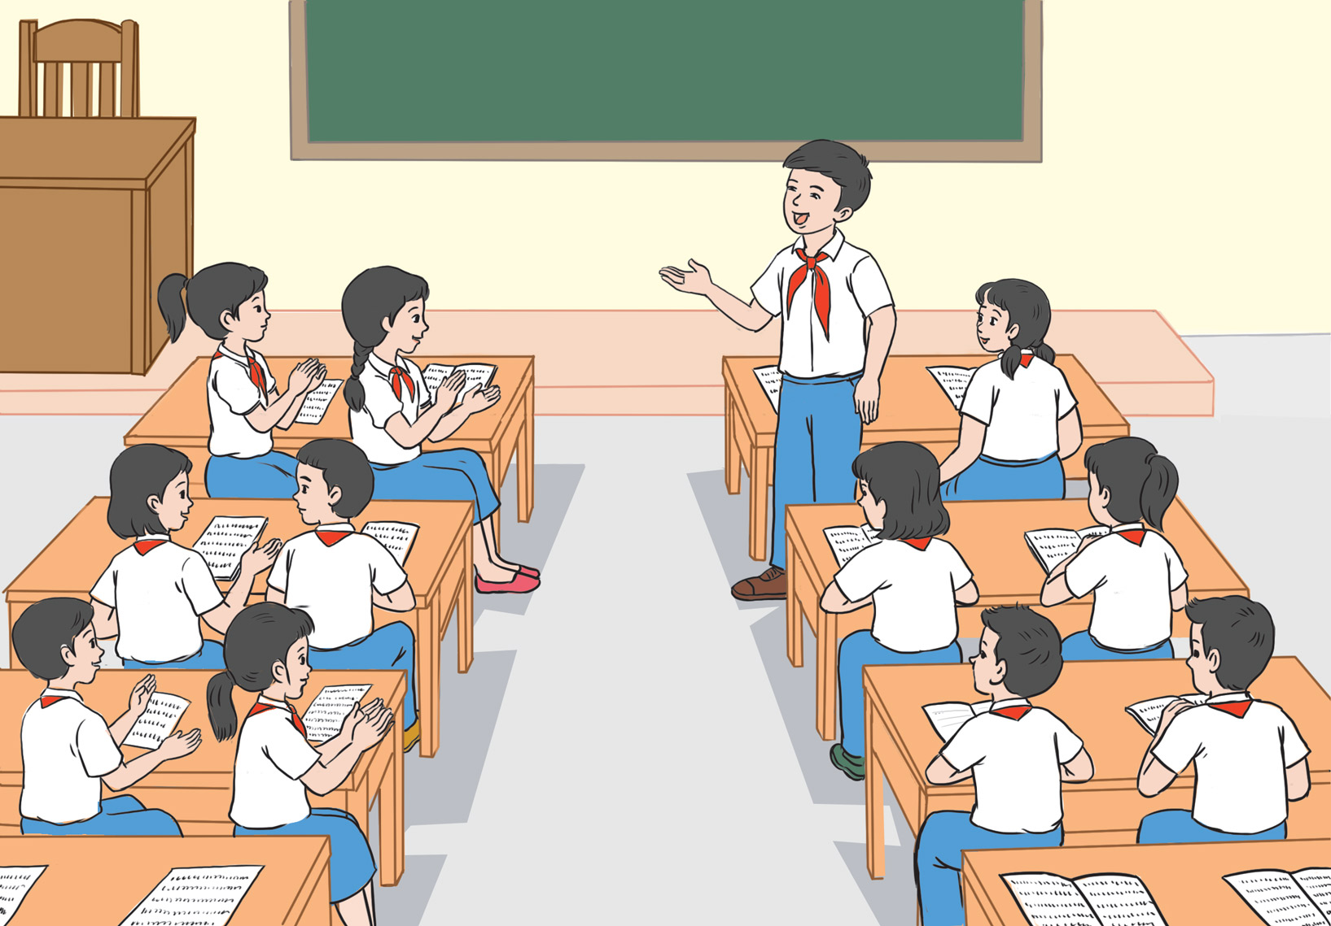
Tham gia hát giữa các nhóm theo hướng dẫn
Con là nụ hoa xinh đẹp nhất nhà. Nhà mình yêu thương sống vui thuận hòa.
- Đại diện mỗi nhóm hát một câu hát về chủ đề gia đình. Nhóm hát sau không được hát trùng bài với nhóm hát trước;
- Nhóm nào hát được nhiều bài nhất sẽ thắng cuộc.
Mình hát bài gì?

Slide 14
Chuẩn bị những câu hỏi để tham gia giao lưu với người phụ nữ tiêu biểu ở địa phương vào tuần sau.

